Slide 1
Рыцарственный облик пирата
(Образ капитана Блада
в романе Р.Сабатини
«Одиссея капитана Блада»)

Slide 2

Рафаэль Сабатини (1875-1950)
Notes:
Рафаэль Сабатини (1875-1950)

Slide 3



Slide 4



Slide 5
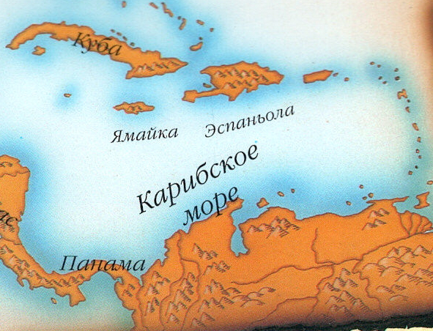

Slide 6
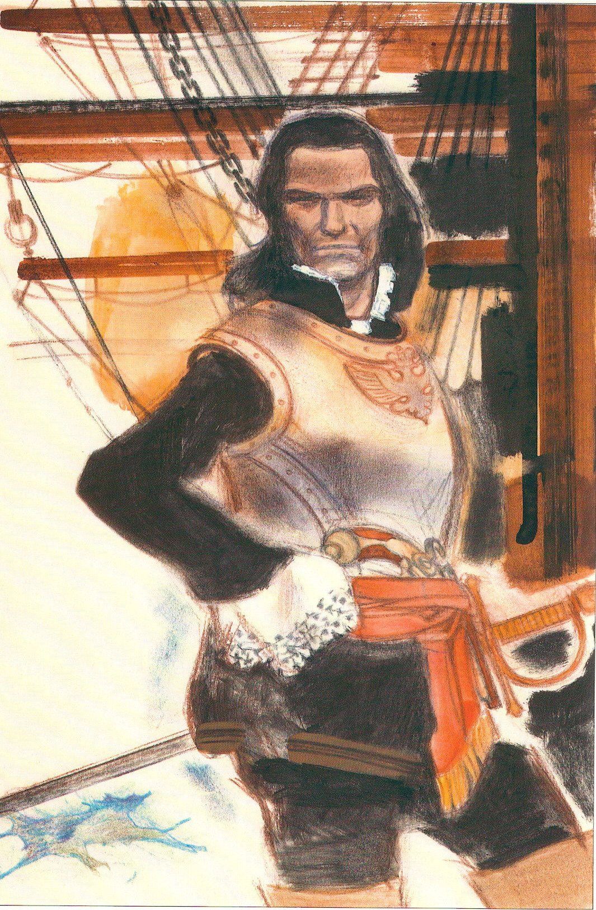

Slide 7
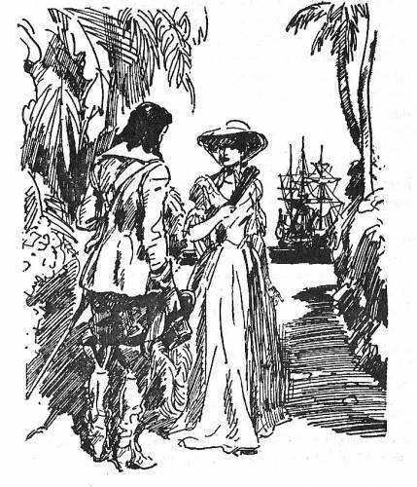

Slide 8
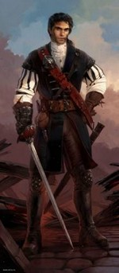


Slide 9
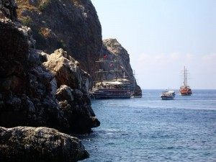

Slide 10
Спасибо за внимание !

